Slide 1

Использование ИКТ в развитии связной речи старших дошкольников

Slide 2
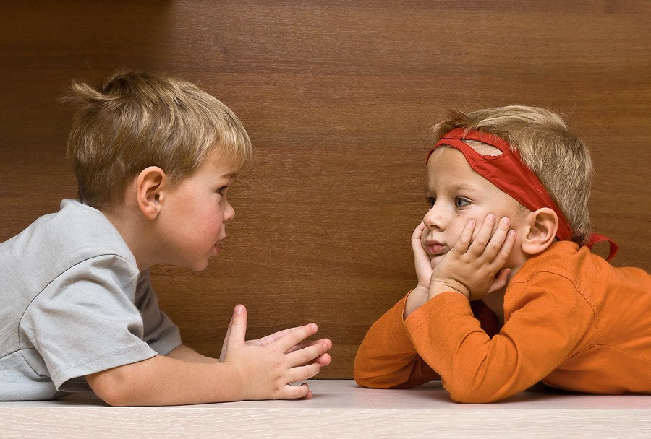
Развитие связной речи является центральной задачей речевого развития детей. Именно в связанной речи реализуется основная коммуникативная функция языка и речи.

Slide 3
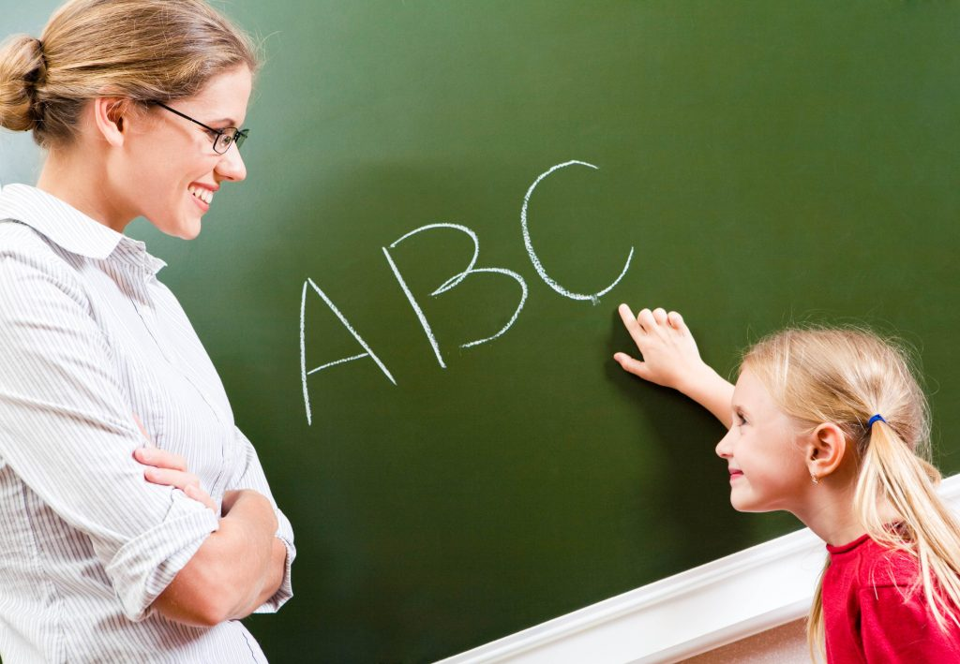
Успешное овладение связной устной речью поможет ребенку легко справиться с требованиями школы: правильно и быстро отвечать на вопросы, в логической последовательности передавать содержание литературного произведения, находить объяснения различным явлениям природы, общественной жизни и др.

Slide 4

В развитии связной речи детей старшей группы на первый план выступает формирование умения составлять рассказ, соблюдая структуру и используя разнообразные способы связи между предложениями и частями высказывания.

Slide 5

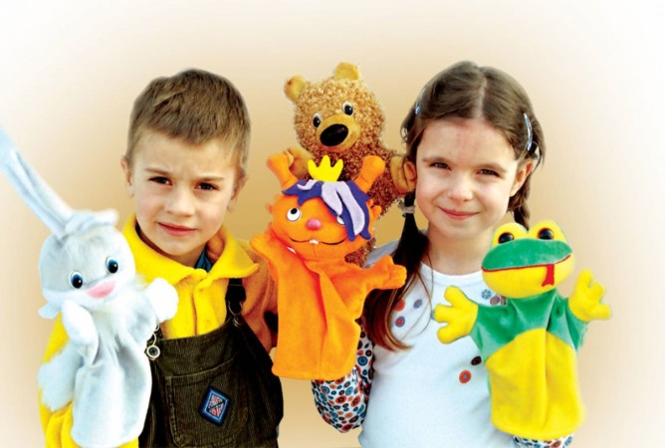
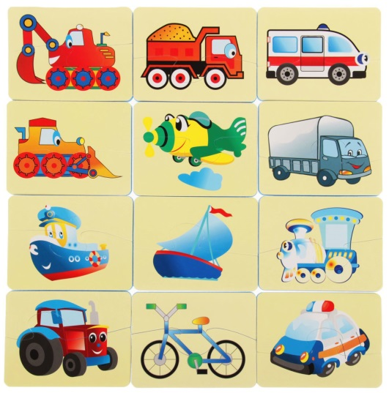
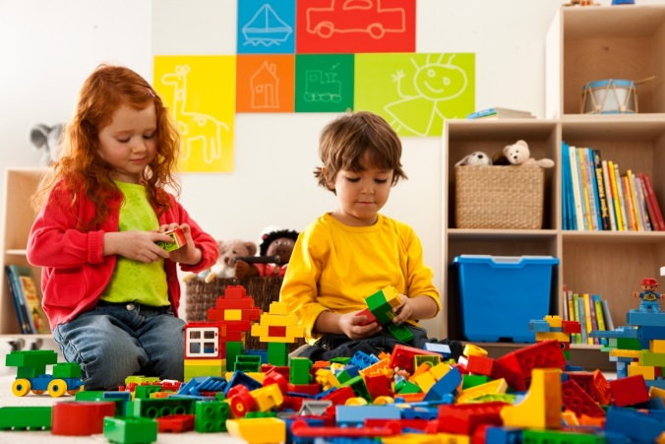
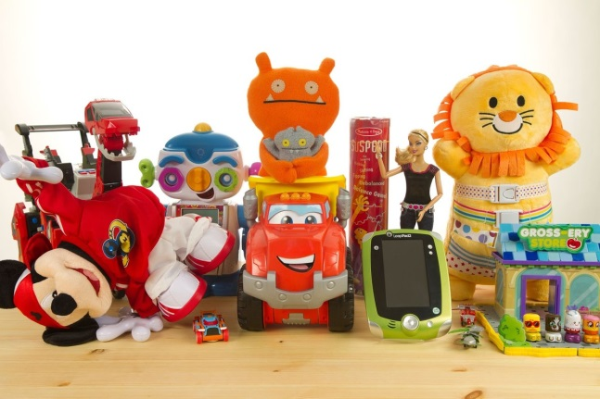
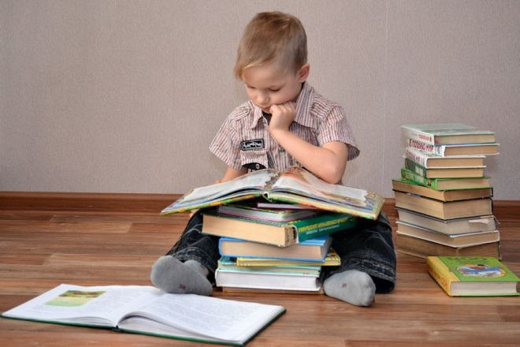
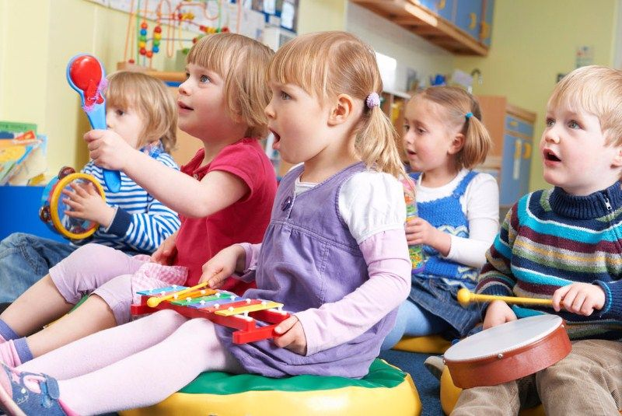
В развитии связной речи особую роль играет использование разнообразных средств: изобразительная наглядность, реальные предметы, художественная литература, различные виды детской деятельности.

Slide 6

В качестве современного средства мною активно используются информационно – коммуникативные технологии. Применение ИКТ в работе с дошкольниками имеет неоценимое уникальное значение:
1. Оптимизация и повышение качества воспитательно-образовательного процесса ДОУ с опорой на последние достижения в области информатизации.
2. Повышение уровня профессионального мастерства педагогов ДОУ.
3. Создание активно действующей, работоспособной системы поддержки семейного воспитания с использованием ИКТ.
4. Повышение педагогической культуры родителей.
5. Трансляция педагогического опыта на широкую общественность.
6. Повышение престижности и рейтинга ДОУ.

Slide 7
В развитии речи воспитанников информационно – коммуникативные технологии использую следующим образом:
1) Использование компьютерной наглядности при обогащении словаря, развитии связной речи, лексической стороны, при составлении высказываний (компьютерная наглядность обладает специальными характеристиками: привлекательность, яркость, новизна).
2) Создание интерактивного материала по развитию речи использования его в работе с воспитанниками. Этот материал создается под определенные задачи работы, например, дифференциация звуков – презентация «Звуки», расширение словаря – презентации «Игрушки», «Животные» и т. д.
3) Создание интерактивных моделей для развития связного высказывания, последовательного повествования, логического доказательства.
4) Организация работы с родителями в различении информации о задачах, методах, средствах речевого развития и на консультациях, и семинарах, и на сайте ОУ.

Slide 8
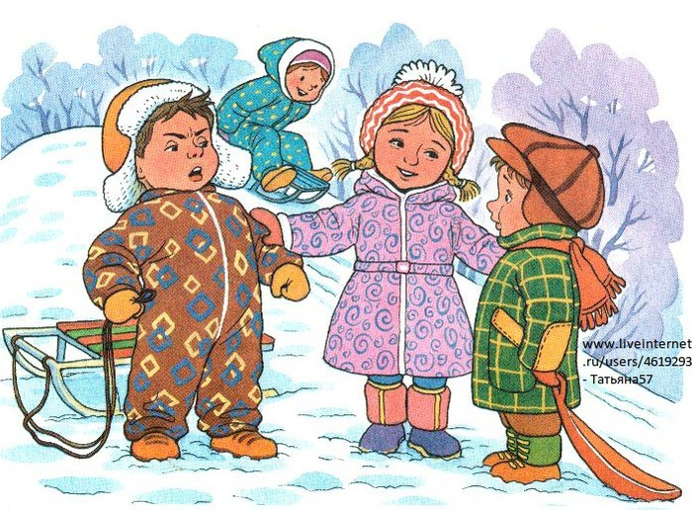
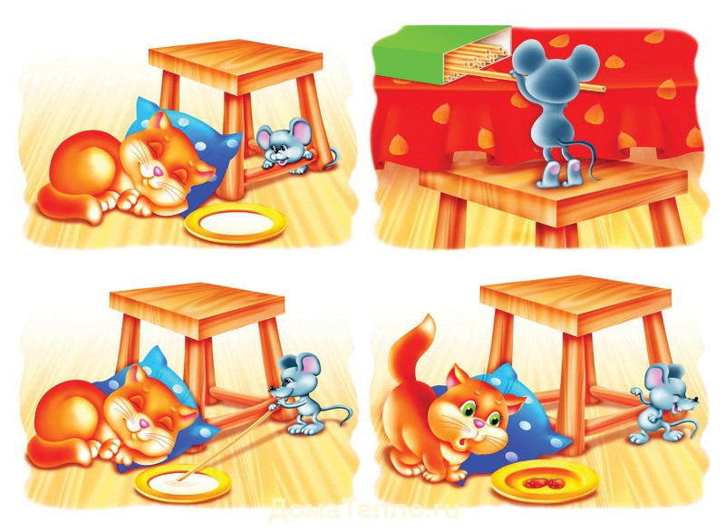
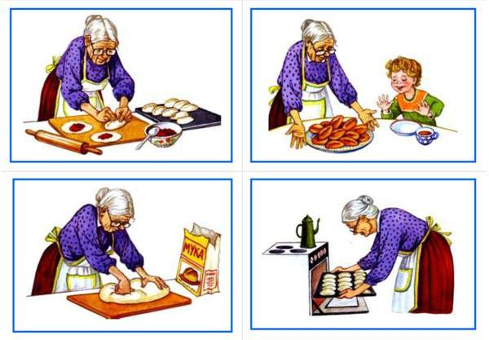
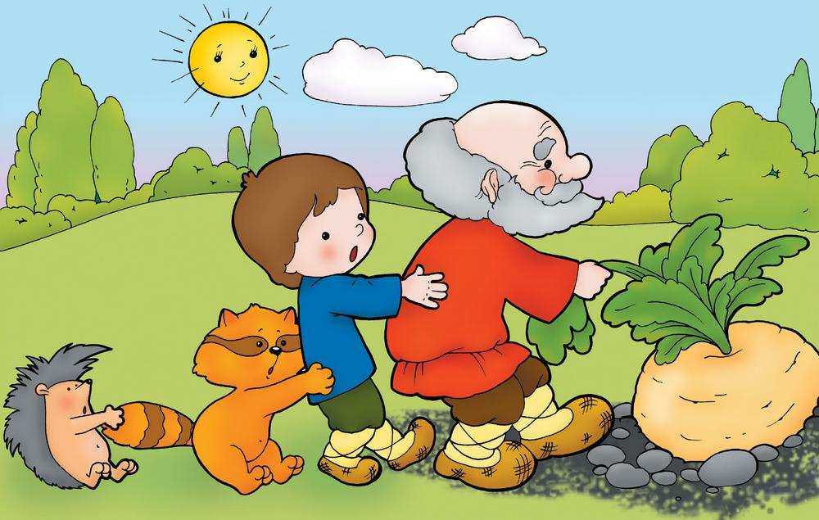
Примеры Интерактивного материала по развитию связной речи :
1. Сюжетные картинки

Slide 9
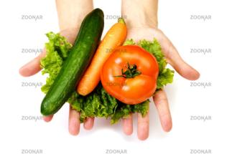
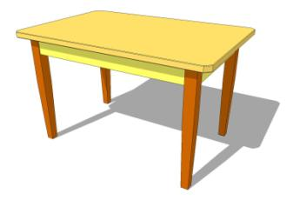
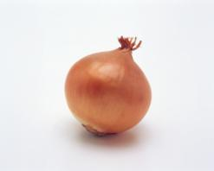
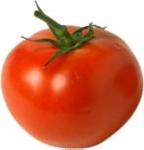
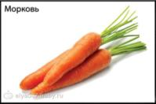
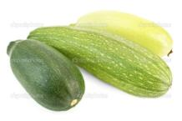
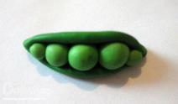
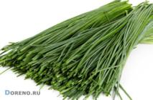
2. Мнемотаблицы
В руки овощи берем, овощи на стол кладем.
Лук, морковка, кабачок,помидор, горох, лучок.

Slide 10

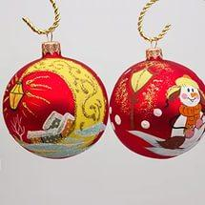
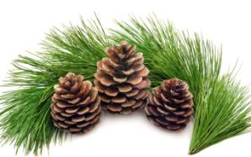
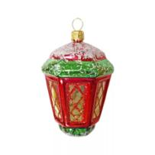

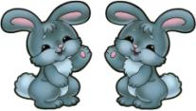
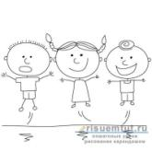

Перед нами елочка, шишечки, иголочки, шарики, фонарики, зайчики и свечки, звезды, человечки.

Slide 11
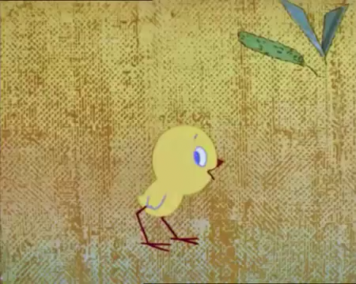
Видеоролик для пересказа

Slide 12
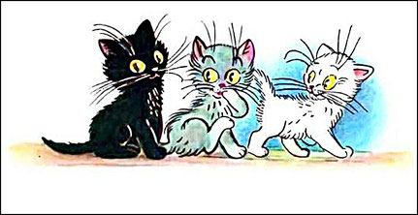
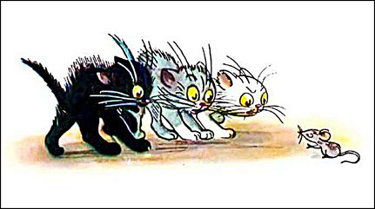
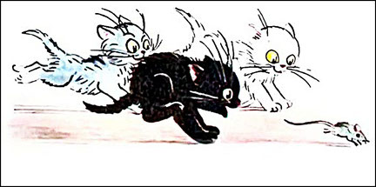
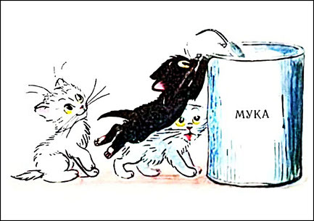
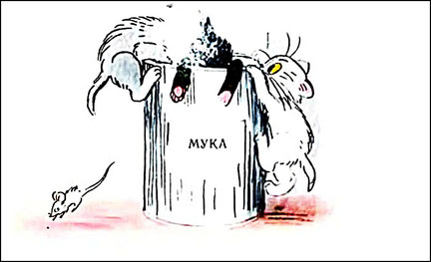
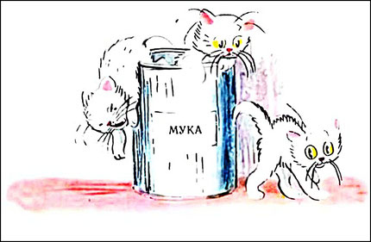
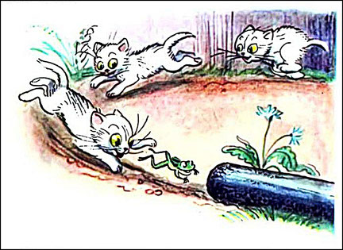
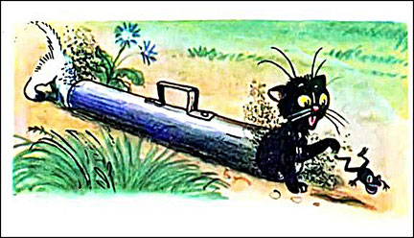
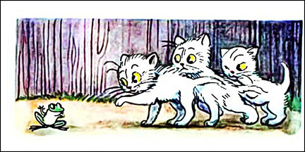
Пересказ сюжета видеоролика по картинкам

Slide 13
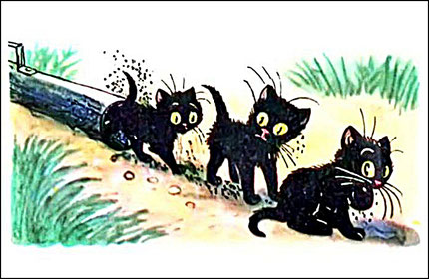
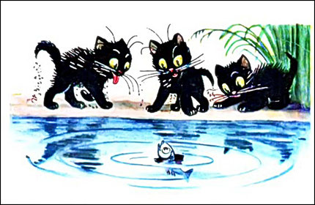
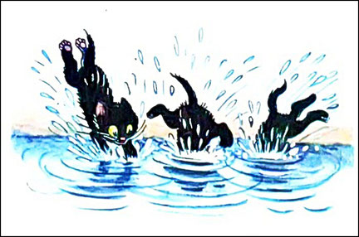
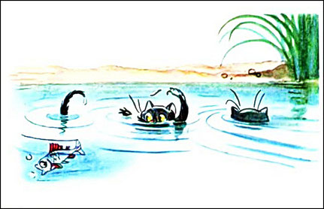
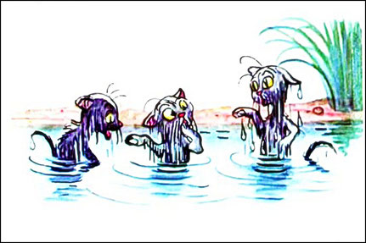
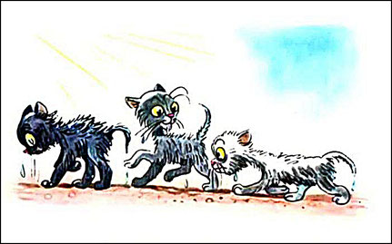
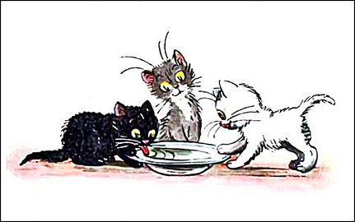

Slide 14
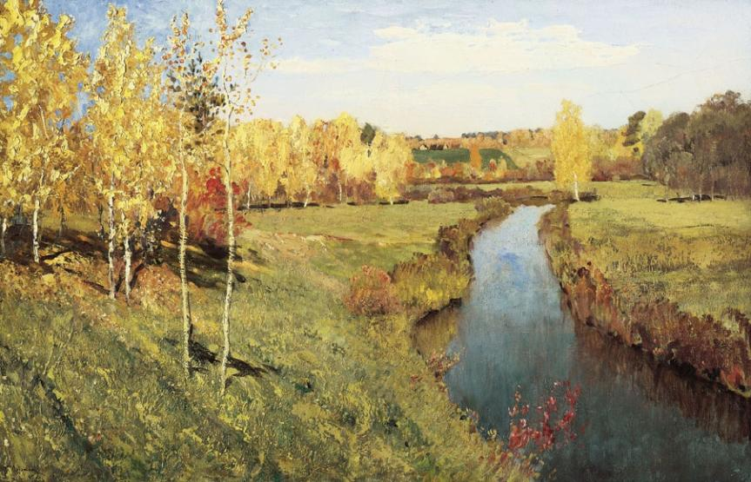
Пейзажи знаменитых художников для составления описательного рассказа
И.Левитан «Золотая осень»

Slide 15
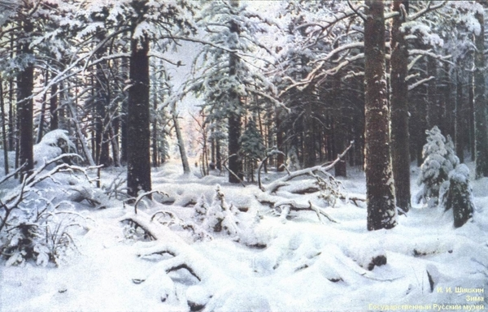
И.Шишкин « Зима»

Slide 16
При использовании ИКТ в развитии связной речи старших дошкольников решаются задачи речевого развития:
повышается содержательность и связность монологической речи;
повышается речевая активность;
развивается речевое творчество;
развиваются психические процессы детей, особенно мышление.

Slide 17
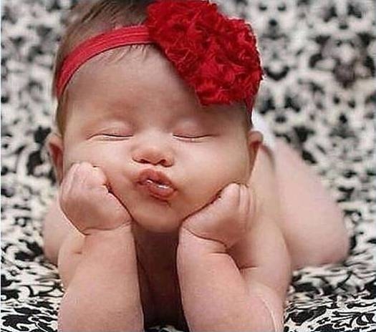
Благодарю за внимание!

